Slide 1

Projektování informačních systémů
Přednáška 7
doc. Mgr. Petr Suchánek, Ph.D.
RNDr. Zdeněk Franěk, Ph.D.

Slide 2
MS Project – sw nástroj pro řízení projektů
Nezbytné minimum z projektového managementu:
Definice projektu z normy ISO 10006:
“Projekt je jedinečný proces sestávající z řady koordinovaných a řízených činností s daty zahájení a ukončení, prováděný pro dosažení cíle, který vyhovuje specifickým požadavkům, včetně omezení daných časem, náklady a zdroji.”
Specifika projektování informačních systémů
Metodika Rational Unified Process
Analýza, programování, testování
Týmová práce,
SCRUM – iterativní metodologie agilního vývoje software
Notes:
csvukrs

Slide 3
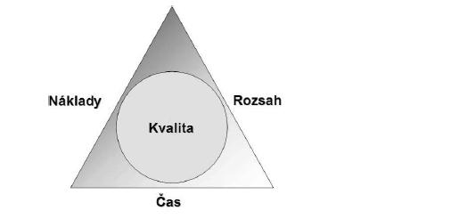
MS Project – sw nástroj pro řízení projektů
Projektový trojúhelník:
postihuje vzájemnou závislost mezi náklady (cost), tedy celkovou cenou projektu, časem (time), celkovou dobou trvání projektu, a rozsahem (scope), vystihuje celkovou komplexnost projektu.
Notes:
csvukrs

Slide 4
MS Project – sw nástroj pro řízení projektů
Logický rámec projektu (Logical Framework)
Vytváří se k projektu - k zachycení smyslu projektu, stanovení ukazatelů jeho úspěšnosti a hrubý nástin řešení. K vypracování se používá vzorová tabulka a seznam kontrolních otázek. Postup tvorby logického rámce je následující:
stanovit účel projektu
stanovit výstupy projektu nutné pro dosažení účelu
stanovit skupiny klíčových činností pro dosažení každého výstupu
stanovit cíl
ověřit vertikální logiku (jestliže - pak)
stanovit požadované předpoklady na každé úrovni
stanovit objektivně ověřitelné ukazatele
stanovit prostředky ověření
provést kontrolní test podle seznamu otázek
Notes:
csvukrs

Slide 5
MS Project – sw nástroj pro řízení projektů
Logický rámec projektu umožňuje:
Vytváří se k projektu - k zachycení smyslu projektu, stanovení ukazatelů jeho úspěšnosti a hrubý nástin řešení. K vypracování se používá vzorová tabulka a seznam kontrolních otázek. Postup tvorby logického rámce je následující:
organizaci a systemizaci celkového myšlení o projektu
upřesnění vztahů mezi cílem, účelem, výstupem a aktivitami projektu
jasné stanovení výkonnostních ukazatelů a kritérií
provádění kontroly dosažení cílů, účelu, realizaci výstupů a aktivit projektu
udržovat rychlý a srozumitelný přehled o obsahu, rozsahu a zaměření projektu
Notes:
csvukrs

Slide 6
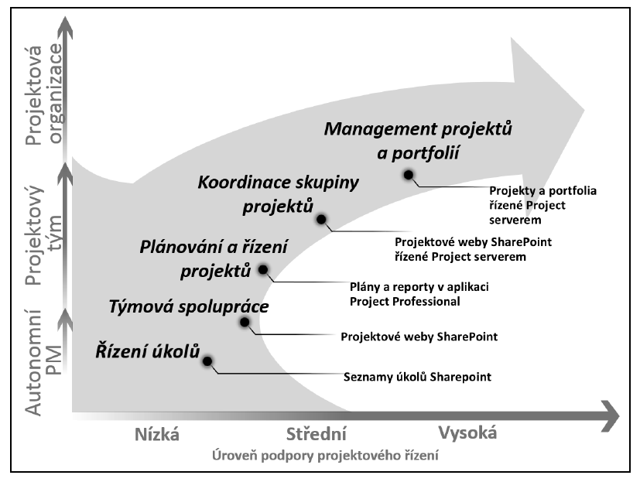
MS Project – sw nástroj pro řízení projektů
Základním předpokladem pro kvalitní řízení projektu je kvalitní SW podpora – ideální MS PROJECT, nyní verze 2016
Scénář nasazení ENTERPRISE PROJECT MANAGEMNET
Obrázek zdroj: Dvořák D., Kališ J.: Microsoft Project 2013, Computer Press 2013, ISBN: 978-80-251-3819-9
Notes:
csvukrs

Slide 7
MS Project – sw nástroj pro řízení projektů
Scénáře nasazení MS Project
Projekty řízené jako seznam úkolů
Projekty řízené na bázi týmové spolupráce
Plánování a řízení samostatných projektů
Koordinace skupiny projektů
Management projektů a portfolií
Notes:
csvukrs

Slide 8
MS Project – sw nástroj pro řízení projektů
Upravené uživatelské rozhraní
Projektový server jako součást Office 365
Rozšířená podpora prohlížečů
Nový reporting – na pásu karet nová karta věnovaná výhradně reportům
Integrace komunikačních nástrojů
Integrace napříč nástroji v rámci portálu SharePoint
Nové režimy Project managementu
Podrobněji v publikaci:
[1] Dvořák D., Kališ J.: Microsoft Project 2013, Computer Press 2013, ISBN: 978-80-251-3819-9
Notes:
csvukrs

Slide 9
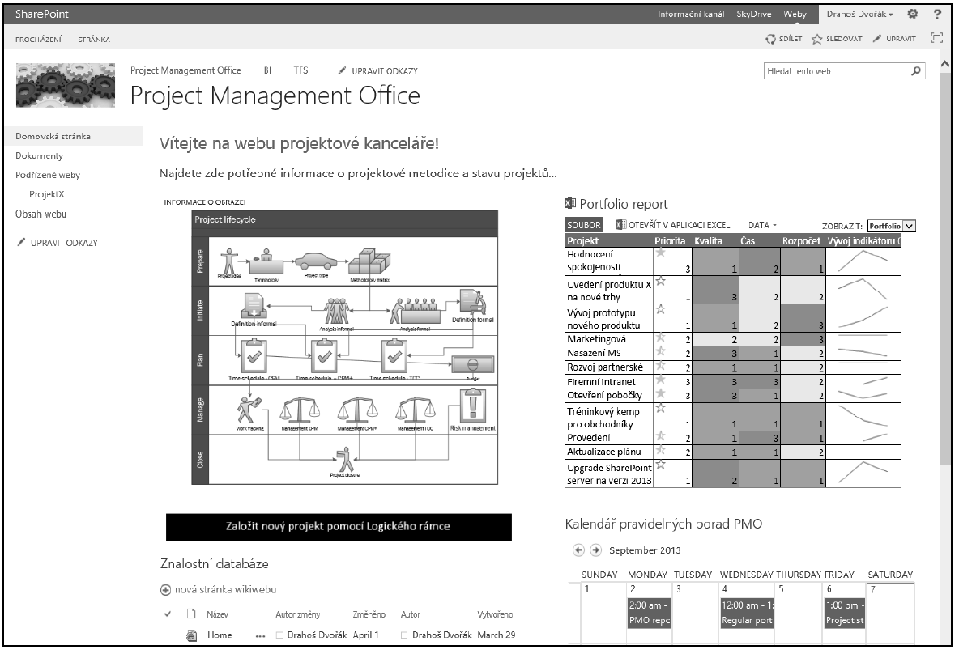
MS Project – sw nástroj pro řízení projektů
Konsolidovaný reporting nabízí různé pohledy na projektová data s využitím
Pokročilé techniky tvorby reportů v MSPROJECT a prezentační služba SharePoint, ukázka z [1]
Notes:
csvukrs

Slide 10
MS Project – sw nástroj pro řízení projektů
Základy práce s aplikací Microsoft Project 2016
  Spuštění programu;
  Založení projektu nového prázdného;
  Založení projektu z existujícího;
  Založení projektu ze šablony.
  PRAKTICKÉ UKÁZKY
Základy ovládání programu
Notes:
csvukrs

Slide 11
MS Project – sw nástroj pro řízení projektů
  Spuštění programu MS PROJECT 2016
  Založení projektu nového prázdného;
  Založení projektu z existujícího;
  Založení z SharePointu
  Založení projektu ze šablony.
  PRAKTICKÉ UKÁZY
Základy ovládání programu
Notes:
csvukrs

Slide 12
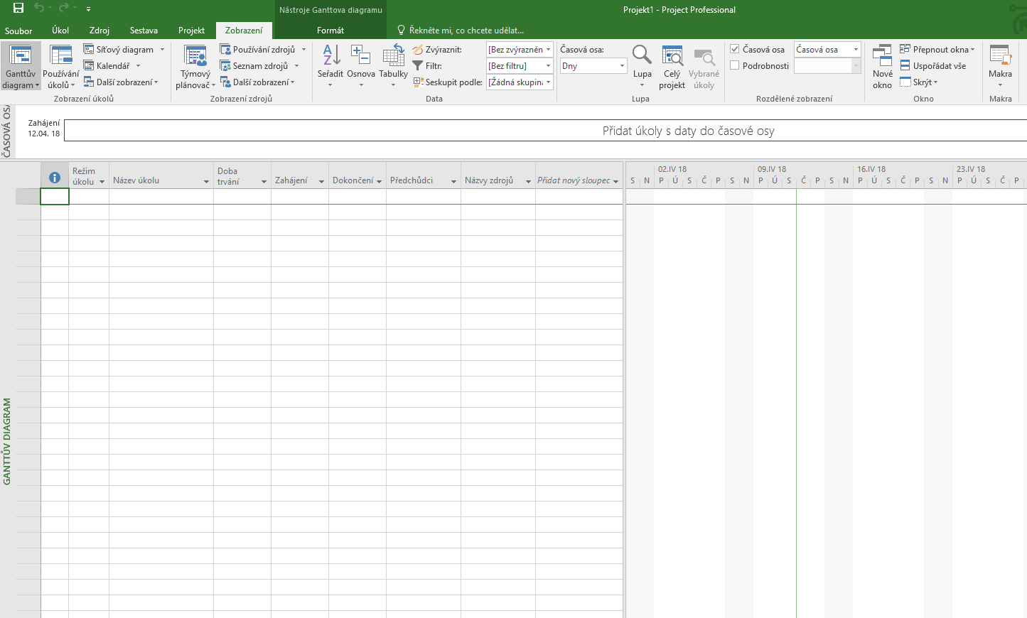
MS Project – sw nástroj pro řízení projektů
Úvodní obrazovka po spuštění MS Project 2016 – nový prázdný projekt
Menu a panel nástrojů rychlý přístup
Pás karetet
Pracovní plocha úkolů a graf zobrazení úkolů
Vlastní zpracování
Notes:
csvukrs

Slide 13
MS Project – sw nástroj pro řízení projektů
Příklad vytvoření jednoduchého projektu – „Můj následující den“.
Cíl projektu
Využití časového plánu
Dekompozice úkolů do druhé úrovně – dopoledne, odpoledne a večer
Zdroje osobní + finanční
Rizika projektu
Slovní zhodnocení projektu
  Ukázka možného řešení na dalším slide
  Úkol do cvičení
Notes:
csvukrs

Slide 14
MS Project – sw nástroj pro řízení projektů
Můj následující den přehled úkonů:
Cíl projektu
Využití časového plánu
Dekompozice úkolů do druhé úrovně – dopoledne, odpoledne a večer
Zdroje osobní + finanční
Rizika projektu
Slovní zhodnocení projektu
  Postup řešení a ukázka možného řešení na dále
  Úkol do cvičení, prakticky po spuštění MS PROJEKT si vyzkouší každý student.
Notes:
csvukrs

Slide 15
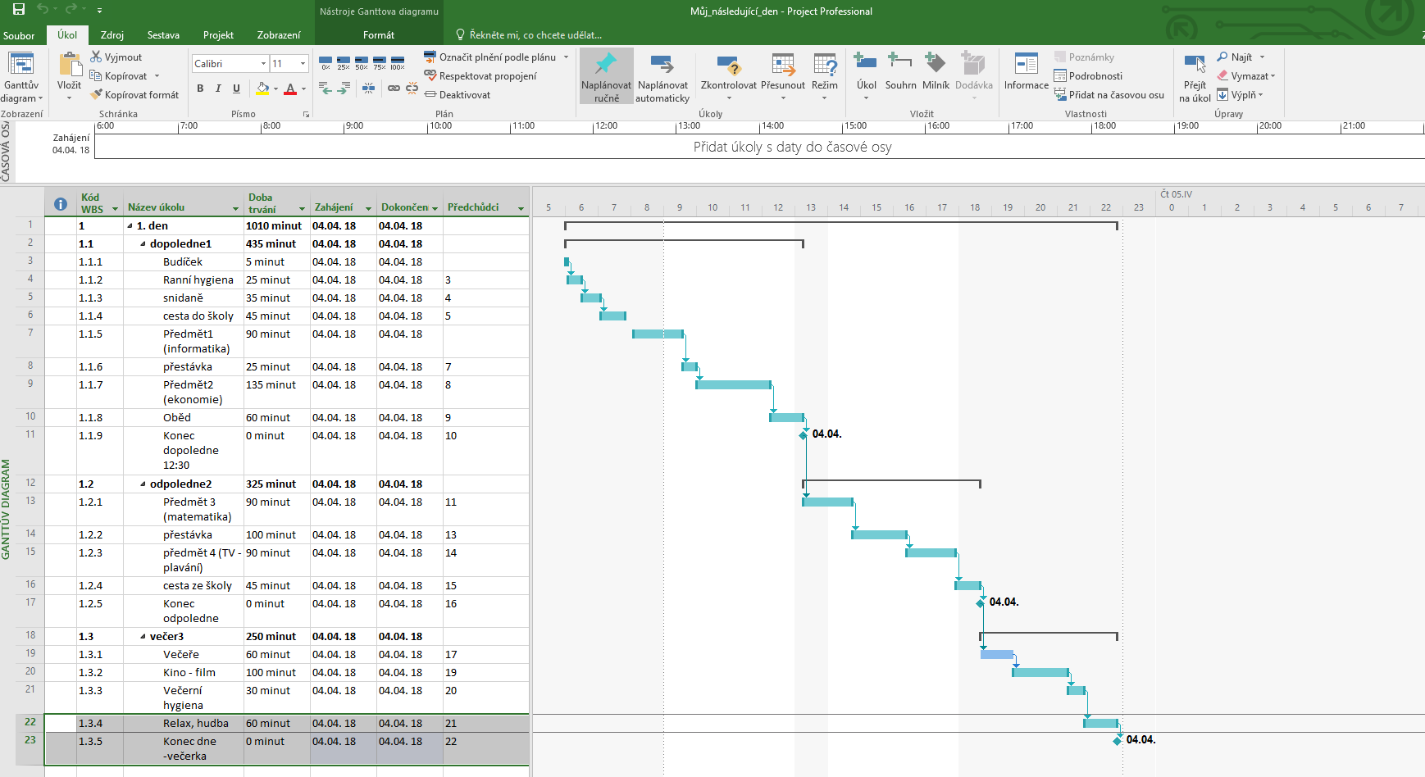
MS Project – sw nástroj pro řízení projektů
  Ukázka možného řešení projektu „Můj následující den“
Notes:
csvukrs

Slide 16

MS Project – sw nástroj pro řízení projektů
Můj následující den – úkony, postup zadávání v MS Project:
Nejdříve v menu „Projekt – informace o projektu“ nastavit zahájení projektu a 24hod. kalendář
V menu „Projekt - změnit pracovní dobu – možnosti „ nastavit zadávání času v minutách
Pravým tlačítke myši klikneme do časové osy a změníme nejnižsí úroveň na hodiny a stření úroveň na hodiny
Dvojklikem na záhlaví sloupce „Režim úkolu“ zvolíme kód WBS
Postupně zadáváme názvy úkolů s délkou trvání
V menu Úkol využíváním tlačítka odsazení pro nastavení hierachie
A tlačítek propojení pro spojování úkolů typu konec - začátek
Notes:
csvukrs

Slide 17
MS Project – sw nástroj pro řízení projektů
Můj následující den – úkony, postup zadávání v MS Project:
Na konci každého hlavního úkolu přidáme milník – tj. činnost s nulovým trváním
Vyzkoušíme automatické a ruční plánování
V menu Úkol k tomu využíváme ikony naplánovat ručně - automaticky
Nadřazené úkoly plánujeme automaticky
Nejnižší úroveň úkolů plánujeme ručně
Vyzkoušíme vložit a zrušit úkol –analogicky jak známe v MS excel
Další funkce menu úkol na kartách – informace o úkolu, obvyklé funkce k písmu, poznámky k úkolu, přejít na úkol, přesunout úkoly, atd.
Zobrazení velikosti grafu řídíme pomocí tlačítek +/- na dolní liště
Notes:
csvukrs

Slide 18
MS Project – sw nástroj pro řízení projektů
Plánování nákladů a zdrojů v MS PROJECT 2016
Základem pro plánování a řízení financí projektu je dělení na pevné a variabilní náklady:
Pevné náklady představují nákladové položky, které nemají vazbu na čas, změna doby trvání úkolu tak neznamená přímo úměrné navýšení nákladu
Variabilní náklady disponují vazbou na čas, nejčastěji jsou v projektech ve formě platby za materiál či práci
Z pohledu plánování nákladů se dělí na dvě kategorie zdrojů:
Rozpočtové zdroje
Obecné zdroje
Notes:
csvukrs

Slide 19
MS Project – sw nástroj pro řízení projektů
Plánování nákladů a zdrojů v MS PROJECT 2016
Zadávání pevných nákladů:
V zobrazení Ganttův diagram poklepat pravým tlač. myši na horní levý roh
Z nabídky zvolíme „Náklady“
Do sloupce pevné náklady pak zadáme příslušné částky (je možno zadávat do nadřízených a podřízených položek – nezáleží na úrovni úkolu)
Ve sloupci Nabíhání pevných nákladů upravit jejich rozložení v čase (možnosti na začátku, průběžně, na konci)
Vyzkoušíme v našem jednoduchém příkladě „Můj zítřejší den“
Notes:
csvukrs

Slide 20
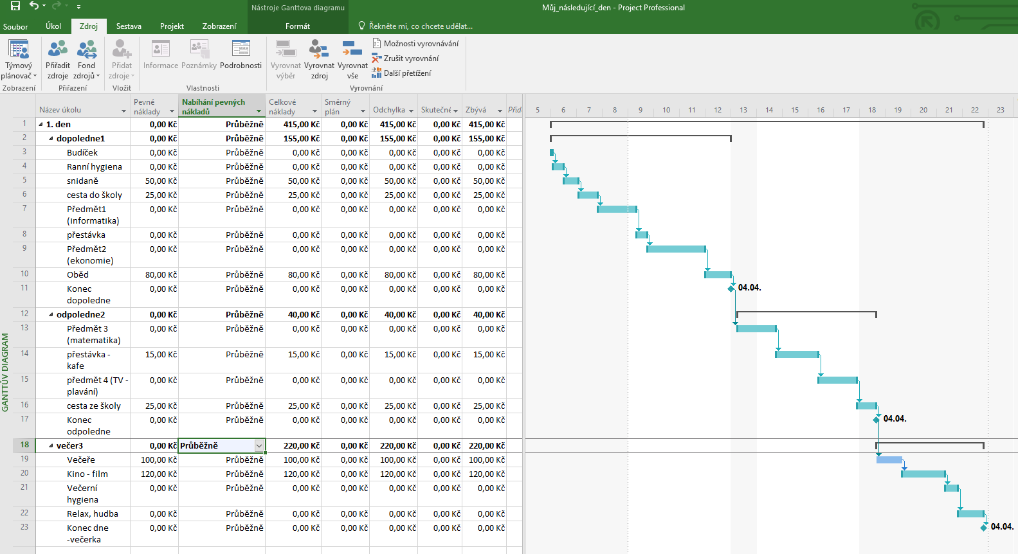
MS Project – sw nástroj pro řízení projektů
  Ukázka možného řešení nákladů projektu „Můj následující den“
Notes:
csvukrs

Slide 21
MS Project – sw nástroj pro řízení projektů
Definice typu zdrojů projektu:
Karta Zobrazení – Seznam zdrojů
Pojmenovat Zdroj a přidělíme Typ
Podle potřeby nadefinujeme Kód, Typ a Skupinu
Kapacitu pracovních zdrojů vymezit zápisem jednotek do Max. počet a Základní kalendář a nadefinovat základní sazbu
Doplníme další možnosti dle potřeby (Přesčasová sazba, Další náklady)
Pomocí parametru Nabíhání nákladů časově rozlišit,jak náklady nabíhají do projektu
Notes:
csvukrs

Slide 22
MS Project – sw nástroj pro řízení projektů
Úpravy kapacity pracovních zdrojů:
Karta Zobrazení – Seznam zdrojů
Poklepat na zdroj a zobrazí se dialogové okno Informace o zdroji
Zobrazit kartu obecné a zadám příslušné údaje o pracovním zdroji
Definice obecných a rozpočtových zdrojů:
Karta Zobrazení – Seznam zdrojů
Poklepat na zdroj a zobrazí se dialogové okno Informace o zdroji
Zathnout parametr Obecný nebo Rozpočtový
Notes:
csvukrs

Slide 23
MS Project – sw nástroj pro řízení projektů
Příklady pro cvičení:
Vytvořte projekt „Můj příští den“ dle návodu z přednášky
Vytvořte projekt „Mé Studium manažerské informatiky v navazujícím stupni studia“
Vytvořte nejdříve logický rámec projektu
Promyslete hierarchickou strukturu projektu podle ročníků a semestrů
Notes:
csvukrs

Slide 24
MS Project – sw nástroj pro řízení projektů
Příklady pro cvičení, v MS Projekt 2016:
Sestavte časový plán projektu
Použijte metodu WBS hierarchicky rozčleňte úkoly dle ročníků a semestrů
Naplánujte zdroje pro financování projektu
Úkolům přiřaďte pevné náklady
Vytvořte reporty z tohoto projektu, zejména zobrazení úkolů a zdrojů
Notes:
csvukrs

Slide 25
Děkuji za pozornost
Otázky?

